Slide 1
Modulo Proveedores

Slide 2
Modulo de Proveedores
Consulta de Proveedores
Visualización de Proveedores

Slide 3
Consulta de Proveedores
Búsqueda básica

Slide 4
Consulta de Proveedores
Búsqueda avanzada

Slide 5
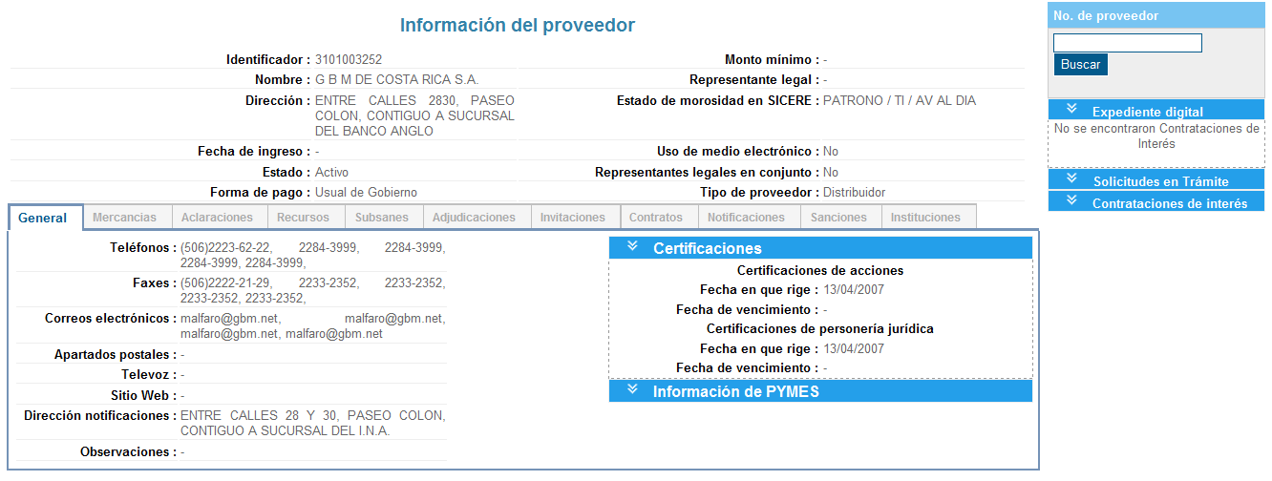
Información del Proveedor

Slide 6
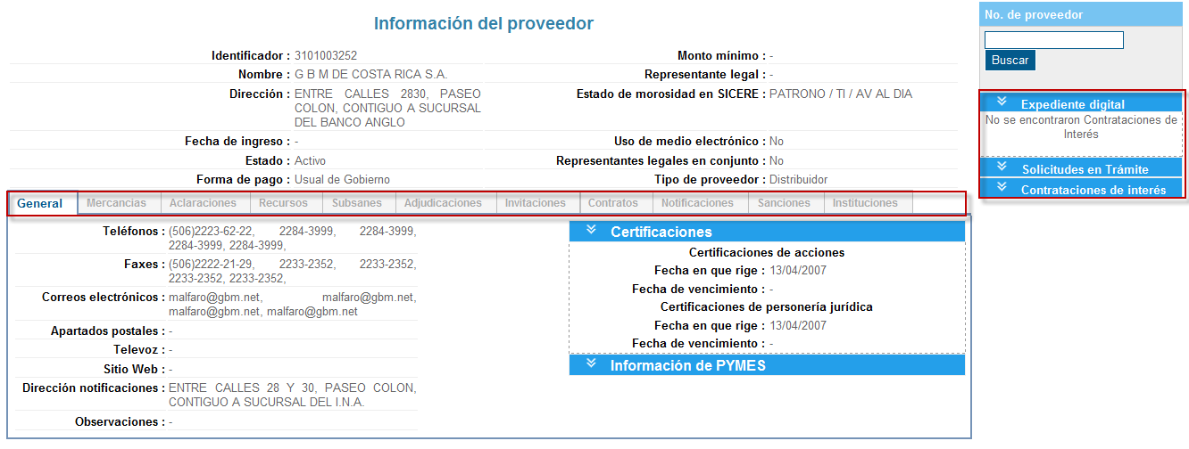
Información del Proveedor
Tab de Información del Proveedor

Slide 7
Información del Proveedor (Mercancías)

Slide 8
Información del Proveedor (Aclaraciones)

Slide 9
Información del Proveedor (Aclaraciones)

Slide 10
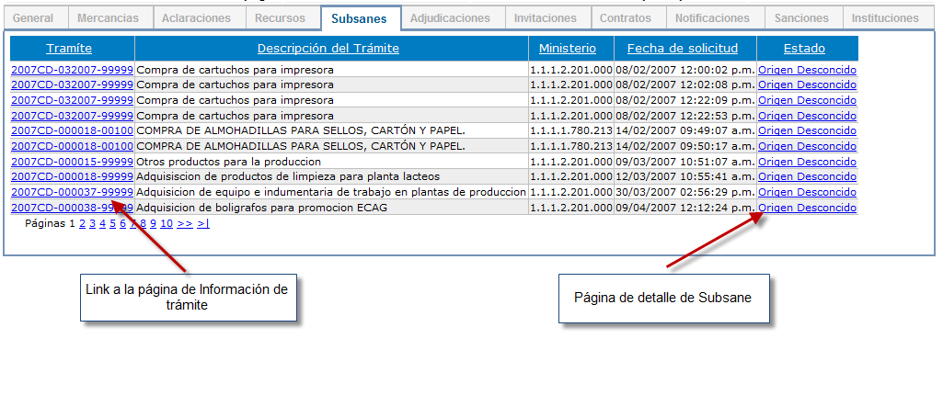
Información del Proveedor (Subsanes)

Slide 11
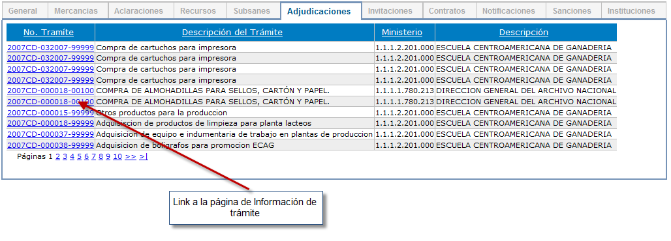
Información del Proveedor (Adjudicaciones)

Slide 12
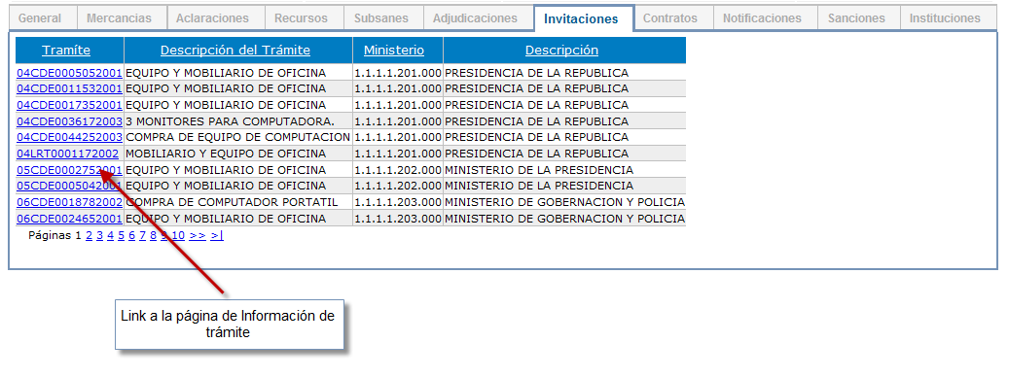
Información del Proveedor (Invitaciones)

Slide 13
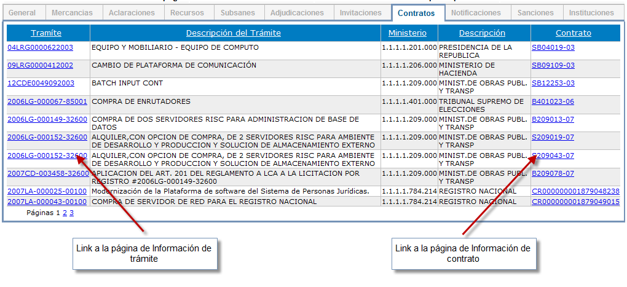
Información del Proveedor (Contratos)

Slide 14
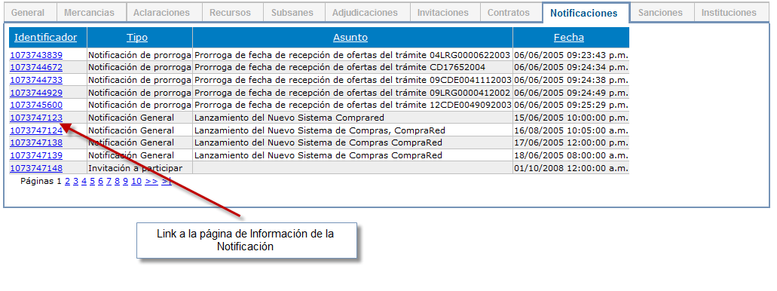
Información del Proveedor (Notificaciones)

Slide 15
Información del Proveedor (Sanciones)

Slide 16
Información del Proveedor (Instituciones)

